Slide 1


Congresso do Futuro
Saúde e alimentação para o futuro - Políticas públicas para a saúde
Políticas para ampliação do acesso da população a medicamentos e produção nacional
Reginaldo Arcuri
Grupo FarmaBrasil
08 de dezembro de 2016

Slide 2

INOVAÇÃO: componente essencial de políticas públicas de saúde (gestão, equipamentos e medicamentos).
Indicadores de inovação no Brasil e no mundo

Slide 3
O Brasil e as 5 nações mais inovadoras (2016)
Fonte: GFB, com dados do Índice Global de Inovação – GII (2016). Trata-se de uma copublicação da Universidade de Cornell juntamente com o INSEAD e a OMPI

Slide 4
Pontuações dos BRICS nos sete pilares do Índice Global de Inovação (GII) em 2016
Fonte: GFB, com dados GII (2016).

Slide 5
Evolução Insumos de inovação e produtos de inovação do Brasil
Insumos de inovação
Referem-se a 5 pilares de insumos que capturam elementos da economia capazes de habilitar atividades inovadoras: instituições, capital humano e pesquisa, infraestrutura, sofisticação de mercado, sofisticação empresarial.
Produtos de inovação
Informações sobre produtos que são resultados de atividades inovadoras dentro da economia. São divididos em dois pilares: conhecimento e produtos tecnológicos e produtos criativos.
Fonte: GFB, com dados GII (2016).

Slide 6
Pontuações brasileiras de eficiência da inovação
Eficiência da Inovação
É a proporção entre o índice de produtos de inovação sobre o índice de insumos de inovação. Mostra o quanto de produto um determinado país consegue com seus insumos.
Fonte: GFB, com dados GII (2016).

Slide 7


Políticas Públicas Brasileiras de sucesso na saúde: ampliação de acesso da população e produção no Brasil

Slide 8
1º Ciclo: VACINAS

Slide 9
Brasil: êxito no enfrentamento da poliomielite + Produção dos medicamentos
Incidência de poliomielite
Erradicação foi resultado de Campanhas de vacinação
realizados desde a década de 80
Fonte: GFB, com dados OMC (2016).

Slide 10
Brasil: êxito no enfrentamento da sarampo + Produção dos medicamentos
Incidência de sarampo
Erradicação foi resultado de Campanhas de vacinação
realizados a partir de 1999

Slide 11
Brasil: êxito no enfrentamento da rubéola + Produção dos medicamentos
Incidência de rubéola
Plano de Erradicação do Sarampo no país impulsionou a vigilância e o controle da Rubéola no Brasil
Fonte: GFB, com dados OMC (2016).

Slide 12

Brasil, duplo resultado: êxito no enfrentamento de doenças + Transferência de tecnologia para produção local de medicamentos
Parcerias para Desenvolvimento Produtivo de vacinas no Brasil
Produção de vacinas no Brasil
Laboratório Privado | Laboratório Público | Medicamento
GSK | Biomanguinhos | Vacina Rubéola (tetra viral)
GSK | Biomanguinhos | Vacina Sarampo (tetra viral)
GSK | Biomanguinhos | Vacina Poliomielite

Slide 13
2º Ciclo: Genéricos, similares e princípios ativos

Slide 14
Criação da Anvisa
A criação da Agência Nacional de Vigilância Sanitária:
LEI Nº 9.782, DE 26 DE JANEIRO DE 1999.
Garantia permanente da segurança e eficácia dos medicamentos para a população.
Estabelecimento de alto padrão regulatório equivalentes aos internacionais.
Permitiu salto tecnológico da indústria nacional

Slide 15

Lei de Genéricos
Fevereiro/1999 – Publicação da Lei dos Genéricos
(Lei n° 9787, de 10/02/1999)
Introduziu conceitos nunca antes empregados para o registro de medicamentos no Brasil: equivalência farmacêutica, bioequivalência e intercambialidade.
Estabeleceu um novo padrão para o desenvolvimento e o registro de medicamentos no Brasil
Contribuiu para o acesso da população brasileira a medicamentos essenciais por um preço reduzido (no mínimo 35% menores que os medicamentos de referência) e ao mesmo tempo com qualidade, segurança e eficácia comprovados

Slide 16
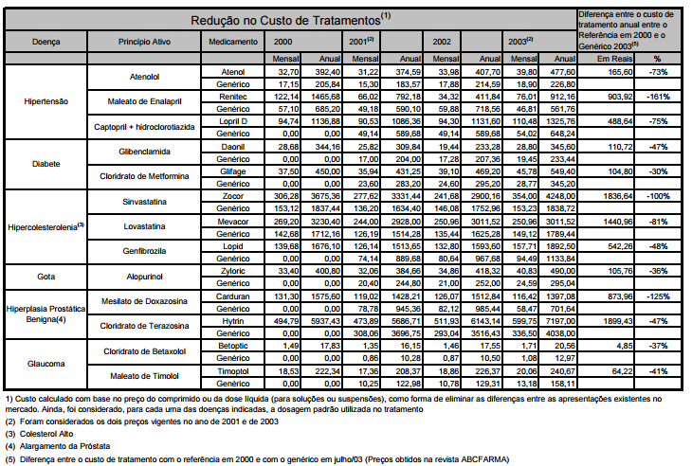
Genéricos
Redução de custo de tratamentos

Slide 17
Mercado de Genéricos
Fonte: GFB, com dados IMS Health (2016).
*Valores em bilhões de reais.
**Valores em PMB, ou seja, sem desconto e com impostos inclusos.

Slide 18



Lei de Genéricos
PADRÃO MUNDIAL DE QUALIDADE
REDUÇÃO DE PREÇOS = MAIOR ACESSO DA POPULAÇÃO A MEDICAMENTOS (Farmácia popular e compras no varejo)
CRESCIMENTO E CONSOLIDAÇÃO DA INDÚSTRIA NACIONAL PRODUTORA DE FÁRMACOS E MEDICAMENTOS.

Slide 19
3º Ciclo: COMBATE AO HIV/AIDS

Slide 20

HIV/AIDS – Evolução da Oferta de tratamento no Brasil
2015: Recorde de
pessoas tratadas
Fonte: GFB, com dados MS (2016).

Slide 21




Brasil: êxito no enfrentamento do HIV/AIDS + Produção dos princípios ativos e medicamentos
+
Ministério da Saúde Disponibiliza gratuitamente 20 antirretrovirais, sendo que 8 desses 20 são objeto de PDP.
Setor Privado Inovador
Produção de Antirretrovirais no Brasil
Laboratório Privado | Laboratório Público | Medicamento
Cristália | Lafepe | Tenofovir
Blanver / Nortec | Funed
Cristália | Lafepe | Ritonavir
Cristália | Farmanguinhos, Furp, Iquego | Lopinavir + Ritonavir
Cristália | Farmanguinhos, Funed | Tenofovir + Lamivudina + Efavirenz (3 em 1)
Cristália | Lafepe | Tenofovir + Lamivudina (2 em 1)

Slide 22
4º Ciclo: MEDICAMENTOS BIOLÓGICOS

Slide 23
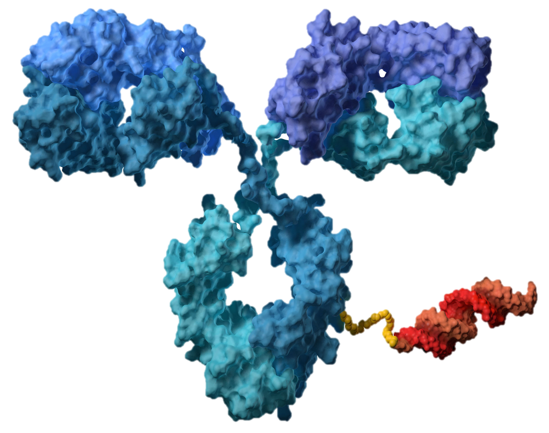

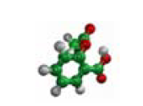
Nova Fronteira Tecnológica: Anticorpos Monoclonais
Nova plataforma tecnológica
Produtos de alto valor agregado
Complexidade tecnológica, mesmo para “copiar”
Expiração de patentes: US$ 45 bilhões (2014-2018)
Produtos de alto custo para o SUS
Anticorpo Monoclonal
Aspirina
Calcitonina
Molécula química pequena
Biológico Simples
Biológico Complexo
Peso molecular = 180 Daltons
0 aminoacidos
Peso molecular = 3.455 Daltons
32 aminoácidos
Peso molecular 150.000 Daltons =
1300 aminoácidos

Slide 24

Novos Desafios do Século XXI: Tratamento de Doenças Crônicas e Degenerativas
Mudança na pirâmide etária: envelhecimento da população brasileira
Envelhecimento da População no Brasil
Gastos em Saúde por faixa etária (US$/Capita)
Expectativa de vida aumentará de 72 anos (2006) para 76 anos (2020)
Idade
Homem
Mulher
Homem
Mulher
>80 anos
70–79 anos
60–69 anos
50–59 anos
40–49 anos
30–39 anos
20–29 anos
10–19 anos
0–9 anos
25
15
5
5
15
25
15
5
5
15
25
Fonte: IBGE
Fonte: IBGE
O envelhecimento populacional gera aumento da demanda do setor de saúde no Brasil

Slide 25

Tratamento de Doenças Crônicas e Degenerativas
Tratamentos avançados combinam Quimio e Radioterapia com medicamentos biológicos
Mudança no perfil epidemiológico
Prevalência de doenças crônicas e neurodegenerativas
Exemplo:
O número de pessoas que fizeram tratamento oncológico na rede pública passou de 292 mil em 2010 para 393 mil em 2015
Aumento de 34% em 5 anos

Slide 26
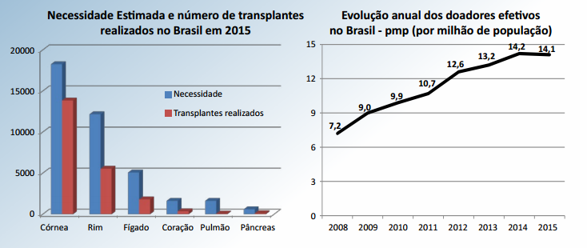

Transplantes no Brasil
Brasil se destaca no contexto mundial, principalmente por ter o maior sistema público de transplantes do mundo.
Fonte: Associação Brasileira de Transplantes de Órgãos e Ministério da Saúde

Slide 27


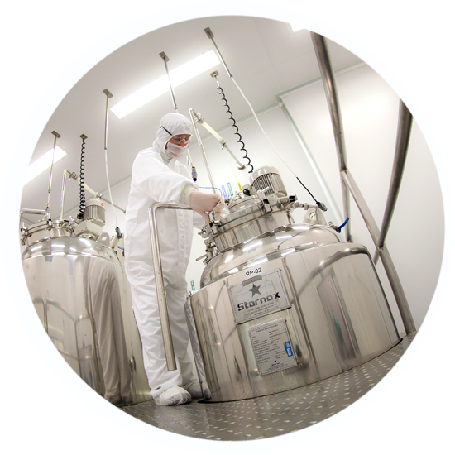
Transplantes no Brasil: Produção de Imunossupressor no país
Parceria para Desenvolvimento Produtivo:
Libbs (laboratório privado) + Farmanguinhos (laboratório público)
Economia de aproximadamente 300 milhões de reais para o Ministério da Saúde de 2012 até 2016
Hoje existem 35 mil pacientes transplantados (rim e fígado), sendo que aproximadamente 85% desses pacientes utilizam tacrolimo da PDP entre Farmanguinhos e Libbs.

Slide 28
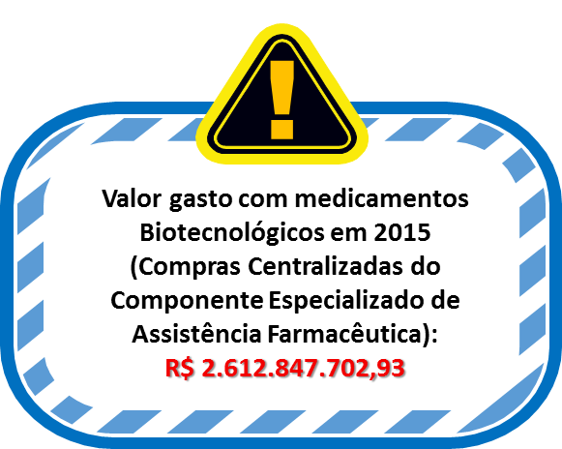
Impacto dos Medicamentos Biológicos no SUS
Aquisições do Ministério da Saúde - 2015
Aquisições do MS considerando-se apenas medicamentos do Componente
Especializado da Assistência Farmacêutica
Fonte: Ministério da Saúde/ SUS – Elaboração GFB

Slide 29
Parcerias para Desenvolvimento Produtivo de Biológicos: absorção e transferência de tecnologia + Produção no Brasil
Produto | Classe terapêutica | Instituição Pública | Entidade Privada
Fator VII recombinante | Hemofilia | Hemobras | Cristália
Betainterferona 1A | Esclerose Múltipla | Biomanguinhos | Bionovis/ Merck S. A.
Taliglucerase alfa | Doença de Gaucher | Biomanguinhos | Pfizer / Protalix
Rituximabe | Antirreumático | Biomanguinhos, IVB | Bionovis/ Merck Serono
Fator VIII Recombinante | Hemofilia | Hemobrás | Baxter
Extrato Alergênico | Imunoterapia | Bahiafarma | Biocen
Insulina Humana Recombinante | Diabetes | Farmanguinhos | Biomm
Adalimumabe | Artrite Reumatóide | Bahiafarma | Libbs/Mabxience
 |  | Biomanguinhos | Orygen/Pfizer
 |  | IVB | PharmaPraxis
Bevacizumabe | Oncológico / DMRI | Biomanguinhos | Orygen/Pfizer
 | Oncológico / DMRI | Butantan | Libbs/Mabxience
 | Oncológico / DMRI | IVB | Bionovis/Merck Serono
 | Oncológico / DMRI | Tecpar | Biocad

Slide 30
Parcerias para Desenvolvimento Produtivo de Biológicos: absorção e transferência de tecnologia + Produção no Brasil
Produto | Classe terapêutica | Instituição Pública | Entidade Privada
Etanercepte
 | Artrite Reumatóide | Butantan | Libbs/Mabxience
 | Antirreumático | Biomanguinhos, IVB | Bionovis/ Merck Serono
Filgrastima | Oncológico | Biomanguinhos | Eurofarma
Rituximabe | Oncológico/Artrite Reumatóide | Butantan | Libbs/Mabxience
Somatropina | Hormônio do Crescimento | Biomanguinhos | Cristália
Trastuzumabe | Oncológico | Bahiafarma | Libbs/Mabxience
 |  | Biomanguinhos | Cristália/Alteogen
 |  | IVB | Bionovis/ Merck Serono
Vacina Adsorvida Difteria, Tétano e Pertussis Acelular | Prevenção de Difteria, Tétano e Coqueluche | BUTANTAN | GSK
Infliximabe | Artrite Reumatóide | Biomanguinhos, IVB | Bionovis/ Janssen-Cilag
Vacina HPV | Prevenção do papilomavírus | BUTANTAN | MSD

Slide 31


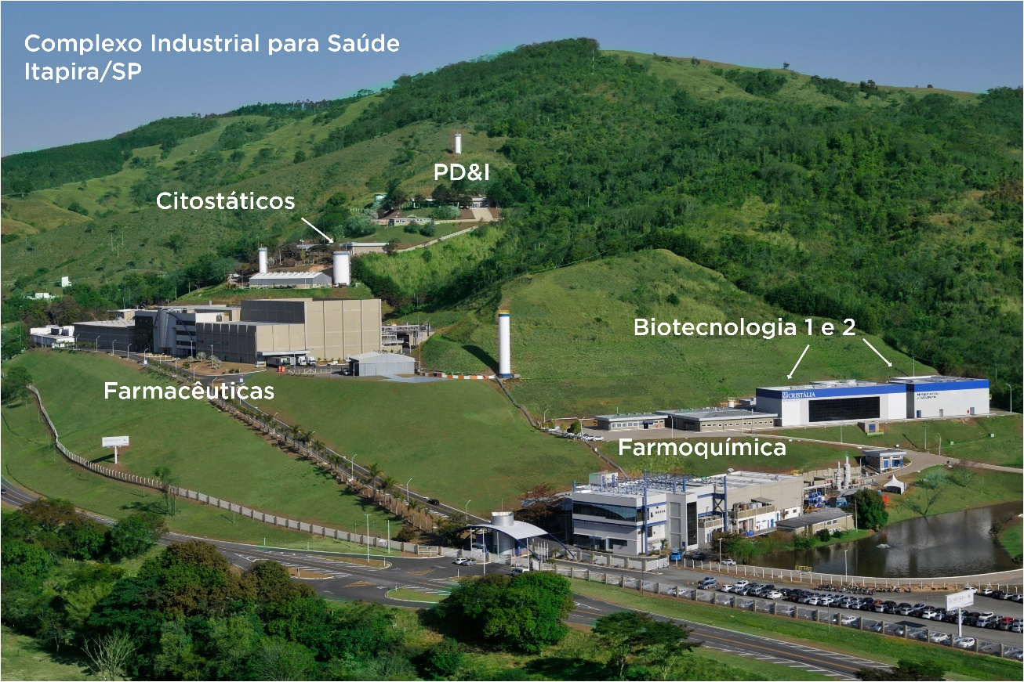
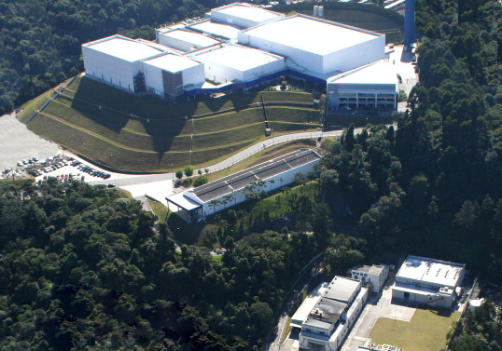
Fábricas brasileiras de Biológicos em operação no país

Slide 32

Brasil hoje: bons resultados não garantem futuro.
Problemas e bloqueios estruturais da inovação em saúde pública no Brasil

Slide 33
Balança Comercial brasileira
Fonte: AliceWeb – Elaboração GFB utilizando o tradutor NCM X CNAE

Slide 34

O Brasil e a Síndrome da Rainha Vermelha

Slide 35
O Brasil e a Síndrome da Rainha Vermelha
“Um país lento, esse!” disse a Rainha. “Agora, aqui, sabe, é necessário toda a corrida que você tem para se manter no mesmo lugar. Se você quer ir a um lugar diferente, você deve correr pelo menos duas vezes mais rápido que aquilo!”
Trecho do livro As Aventuras de Alice no País das Maravilhas, de Lewis Carroll

Slide 36
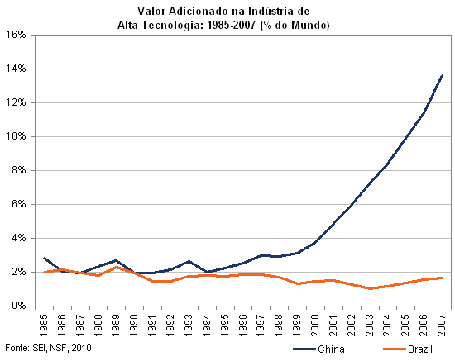


Valor Adicionado na Indústria de Alta Tecnologia: 1985-2007 (% do Mundo)

Slide 37

BRASIL X CORÉIA
Fonte: http://english.mest.go.kr/web/1750/site/contents/en/en_0240.jsp e MCTI
Elaboração própria

Slide 38
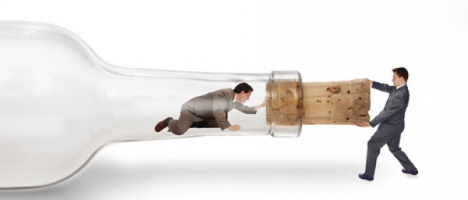
Gargalos para 5º ciclo de políticas inovadoras para saúde no Brasil

Slide 39

Inovação em Saúde versus Ambiente Regulatório
Desafio preliminar: Definição da Inovação no setor público
Lei de Inovação (Lei nº 10.973 de 2004)
Lei do Bem (Lei nº 11.196 de 2005)
Legislação Sanitária (Lei nº 6.360 de 1976 – “Produto Inovador”)
O que é Inovação?
Dificuldade ainda maior – Definição:
Manual de Oslo e outras definições utilizadas por órgão de financiamento e outros (FINEP, BNDES, PINTEC/IBGE, etc.)
Inovação Radical
Regulamentos ANVISA (RDC, OS, Guias, etc.)
Regulamentos CMED (Resoluções, Comunicados, etc.)
X
Inovação Incremental
Entre tantos outras...

Slide 40
Setor Hiper-regulado: Papel Fundamental da Anvisa
Papel Essencial
Desenvolvimento da Indústria Farmacêutica Nacional
Vigilância Sanitária
Anvisa
Consolidação da ANVISA como órgão permanentemente atualizado e ágil, com foco na inovação incremental e radical.
É preciso aprofundar sua articulação com a política industrial do País
Eficiência da ANVISA tem impacto direto nos negócios das empresas e na ampliação
do acesso da população a medicamentos mais baratos, seguros e eficazes.

Slide 41
Valor anual de mercado parado na fila de registro
Anvisa
Anvisa
Impacto Econômico da Fila de Registro da Anvisa
- Possivelmente em termos reais o valor ultrapassa o aqui estimado.
PRESSUPOSTOS:
Cada processo refere-se a uma apresentação.
Valores calculados com base no mercado farmacêutico nacional de 2013, dados da SAMMED.
ESTIMATIVA DE VALOR ANUAL PARADO NA FILA:*
Média de unidades vendidas por mês por apresentação
Fila de Registro
(Jun/2016) apresentação:
Preço médio
R$ 10,17
25.297,95
2.200 processos
R$ 6.792.195.999,6

Slide 42
Instabilidade do Programa Parcerias para o Desenvolvimento Produtivo
Necessário: Manutenção do Programa, Segurança e Previsibilidade
É NECESSÁRIO A MANUTENÇÃO DO PROGRAMA E MARCO REGULATÓRIO
Manutenção do Programa de PDP, no formato previsto na Portaria GM/MS nº 2.531 de 2014 e documentos complementares (Portarias e formulários específicos sobre as etapas do processo, disponíveis no site do Ministério da Saúde), tendo em vista ser a mesma resultado de intenso trabalho e discussão em nível de Governo (ministérios envolvidos, órgãos de controle e outros), configurando marco regulatório seguro, com critérios objetivos, que garante previsibilidade e segurança jurídica em todo o processo.
SOLUÇÃO DOS CASOS PENDENTES
Avaliação e julgamento das PDP cuja análise de recursos encontra-se pendente no Ministério da Saúde: Julgamento dos recursos sobre as PDP anunciadas anteriormente. A resolução dos casos pendentes, nos conformes da Portaria nº 2.531 de 2014, é fundamental e deve preceder quaisquer discussões sobre alterações no formato do Programa, em garantia da segurança jurídica e previsibilidade para os parceiros públicos e privados.
MANUTENÇÃO DO DIÁLOGO E GARANTIA SOBRE AS PDP VIGENTES
Manter diálogo permanente sobre a intenção de eventual alteração na regulamentação das PDP e garantia de não retroatividade das mudanças (garantia de aplicação da Portaria 2.531 de 2014 às PDP vigentes.

Slide 43
Entraves à realização de Ensaios clínicos no Brasil
Único país que exige aprovação em
três instâncias.
Duas éticas: CEP e CONEP
Uma técnica: Anvisa.
Único dos BRICS a ter redução no número de pesquisas para novos remédios. Enquanto todos os demais países do bloco registram aumento de pesquisas.
Média de tempo para
aprovação de 1 ano para anuência de pesquisa clínica.
Com maior número de profissionais nos órgãos regulatórios e mais interação entre estes e o setor regulado se poderia acelerar a aprovação de estudos clínicos no Brasil.
A maior parte dos estudos clínicos
conduzidos no país é apenas das
fases III e IV.
É necessário condições para que o País se firme no setor e realize mais as fases I e II da pesquisa clínica - fases importantes para o patenteamento de produtos.

Slide 44
Cadeia Global de Valor
A INDÚSTRIA de biotecnologia é GLOBAL, sem nenhum país em particular detentor de todas as
tecnologias e invenções necessárias para o desenvolvimento de novos produtos.
EMPRESAS BRASILEIRAS

Slide 45
Desenvolvimento de novos medicamentos na cadeia Global de Inovação
Vacinas - Patentes envolvidas no desenvolvimento de um medicamento
Seleção das cepas para produzir a vacina
Isolamento e purificação do microorganismo
Cultivo dos microrganismos
A desativação do organismo
Formulação da vacina
Controle de qualidade e liberação de lotes
Cada processo envolve o pagamento de Royalties
Raramente a empresa farmacêutica que comercializará o medicamento faz descobertas deste tipo em seus próprios laboratórios.

Slide 46
Carga Tributária na Inovação
Royalties de somente 4% podem ser dedutíveis para o cálculo do imposto da renda da empresa.
Limite de dedutibilidade de despesas com pagamento de royalties
Tributação de serviços prestados no exterior
Elevada Tributação sobre serviços tecnológicos prestados no exterior.

Slide 47
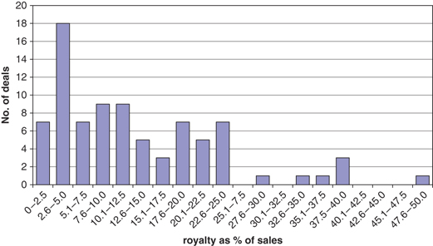
Percentual de Royalties negociados
Royalty Rates for Pharmaceuticals & Biotechnology 7th Edition
O valor depende do grau de desenvolvimento da molécula na época de seu licenciamento. Para uma molécula ainda no estagio pré-clínico, as royalties variam entre 0 e 5%, para uma molécula que já completou fase I, 5-10%, fase II, 8- 15%, fase III 10-20% e para uma molécula aprovada, 20%+

Slide 48

Legislação Brasileira
Dedução de despesas
Art. 299 do RIR/99: despesas incorridas por pessoas jurídicas brasileiras sujeitas à sistemática do Lucro Real podem ser deduzidas na apuração do Imposto de Renda das Pessoas Jurídicas (“IRPJ”) e da Contribuição Social sobre o Lucro Líquido (“CSLL”) devidos, desde que tais despesas sejam consideradas necessárias, comuns e habituais às atividades e negócios da pessoa jurídica (por exemplo, para a manutenção das fontes produtoras).
Artigo 352 do RIR/99: Além da necessidade do cumprimento dos requisitos gerais, para serem consideradas dedutíveis, as despesas com royalties devem ser necessárias para que o contribuinte mantenha a posse, uso ou fruição do bem ou direito que produz o rendimento, conforme determina o artigo 352 do RIR/99, sendo necessário, ainda, o cumprimento de requisitos específicos e a observância de certas restrições e limites.
Apesar de a legislação brasileira autorizar a dedução de despesas incorridas com o pagamento de royalties ao exterior, existe atualmente uma série de restrições peculiares impostas para que tais deduções sejam efetuadas.

Slide 49
Tributação sobre Serviços Importados
Tributação nos pagamentos
Tributo | Alíquota | Base legal | Comentário
IRRF | 15% ou 25% (conforme aplicável) | Artigos 685, inciso II, alínea “a” do RIR/99 e 2º-A da Lei nº 10.168/00 | Caso o serviço fornecido pelo não residente seja considerado como “serviço técnico”, o IRRF incidirá à alíquota de 15%.
IOF/Câmbio | 0,38% | Artigo 15-B do Decreto 6.306/07 | O IOF/Câmbio será devido a partir da liquidação da operação cambial e, se não ajustado de outra forma pelas partes, o não residente receberá a remuneração pelos serviços prestados já deduzida do imposto.
PIS/COFINS-Importação | 9,25% | Artigo 8º, inciso II, da Lei nº 10.865/04 | O contribuinte do PIS-Importação e da COFINS-Importação será (i) a pessoa física ou jurídica localizada no Brasil, contratante de tais serviços; ou (ii) a pessoa física ou jurídica localizada no Brasil beneficiária dos serviços prestados, quando o contratante for residente ou domiciliado no exterior.
ISS-Importação | 2% a 5% (conforme aplicável) | Artigo 1º, § 1º, da Lei Complementar nº 116/03 | Conforme dispõe a legislação atualmente em vigor, a alíquota do ISS-Importação pode variar de 2% a 5%, de acordo com o tipo serviço prestado e da legislação municipal aplicável.
CIDE | 10% | Lei nº 10.168/00 | Caso o serviço fornecido pelo não residente seja considerado como “serviço técnico”, haverá a incidência da CIDE.

Slide 50
Ex-Tarifários
Necessária Maior Agilidade na análise
Novas Fábricas de Biotecnologia
Especificidades dos Equipamentos
Empresas do GFB já fecharam Parcerias para o Desenvolvimento Produtivo (PDPs) com o governo para a produção de biomedicamentos para o SUS.
Redução de custos
Equipamentos utilizados nas fábricas contem especificidades não contempladas em resoluções da CAMEX.
Alto custo na implantação das fábricas. Regime Ex-Tarifário representa redução de custos e estímulo à adoção de tecnologias mais avançadas.

Slide 51
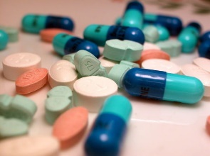

Norma de precificação para inovações incrementais
Necessidade de atualização da norma atual
Resolução CMED nº 2, de 5 de março de 2004
Estabelece os critérios para definição de preços de produtos novos e novas apresentações
Regulação Preço Teto
O preço de um novo medicamento advindo de uma inovação incremental fica limitado ao preço de um medicamento já existente no mercado definido como comparador pela CMED.
O comparador já existente no mercado não contém os mesmos ganhos terapêuticos do novo medicamento e seu preço não cobre os gastos com P&D para o desenvolvimento do novo medicamento.

Slide 52
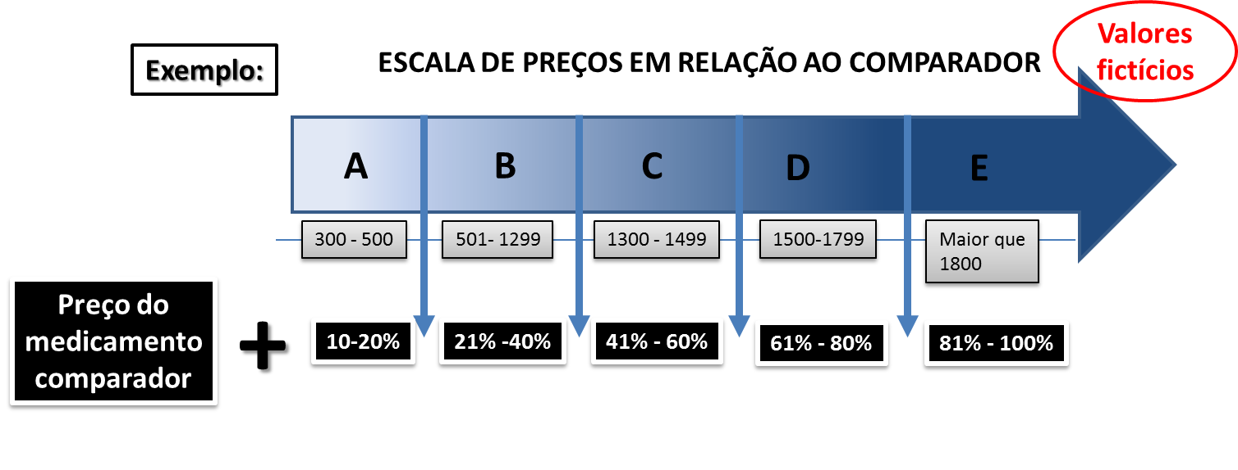
Norma de precificação para inovações incrementais
Proposta do Grupo FarmaBrasil
Adoção de Algoritmo para quantificar as inovações, permitindo preço acima do comparador.
RÉGUA DA INOVAÇÃO

Slide 53
O 5º Ciclo já começou no mundo: Novas Fronteiras Tecnológicas
DESAFIOS E OPORTUNIDADES PARA O BRASIL

Slide 54

Imunoterapia do Câncer

Slide 55
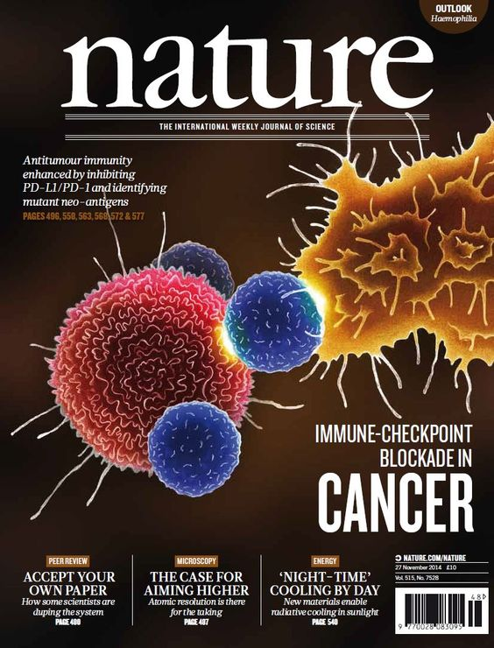
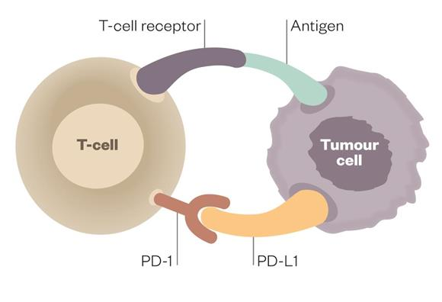
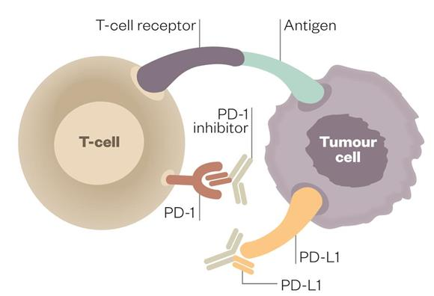
Imunoterapia do Câncer
Inibidores de Checkpoint Imunológico
http://www.pharmaceutical-journal.com/news-and-analysis/feature/immune-checkpoint-inhibitors-bring-new-hope-to-cancer-patients/20067127.article

Slide 56

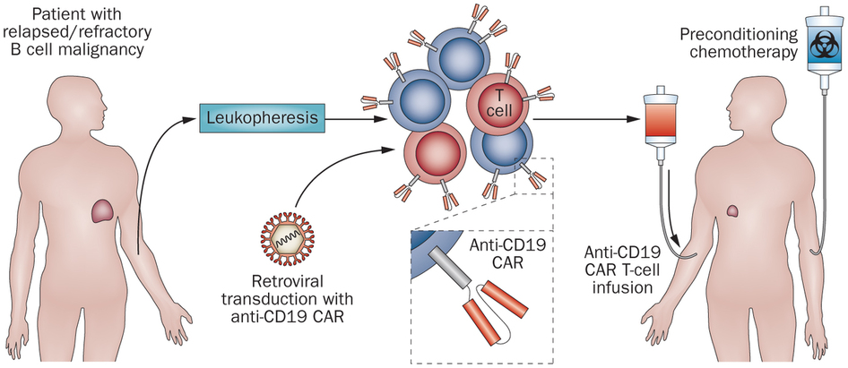
Imunoterapia do Câncer
CAR-T Cell Therapy
Chimeric Antigen Receptors

Slide 57
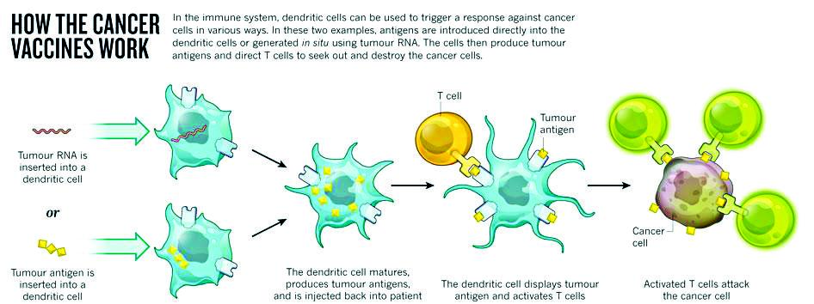
Imunoterapia do Câncer
Vacinas Terapêuticas para o Câncer

Slide 58

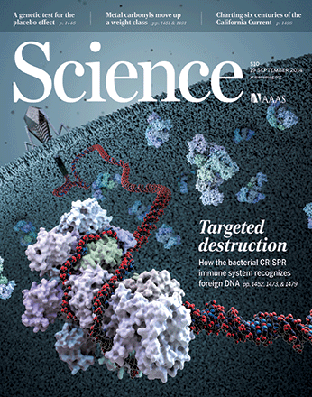
CRISPR/Cas9 System (Clustered Regularly Interspaced Short Palindromic Repeats)

Slide 59
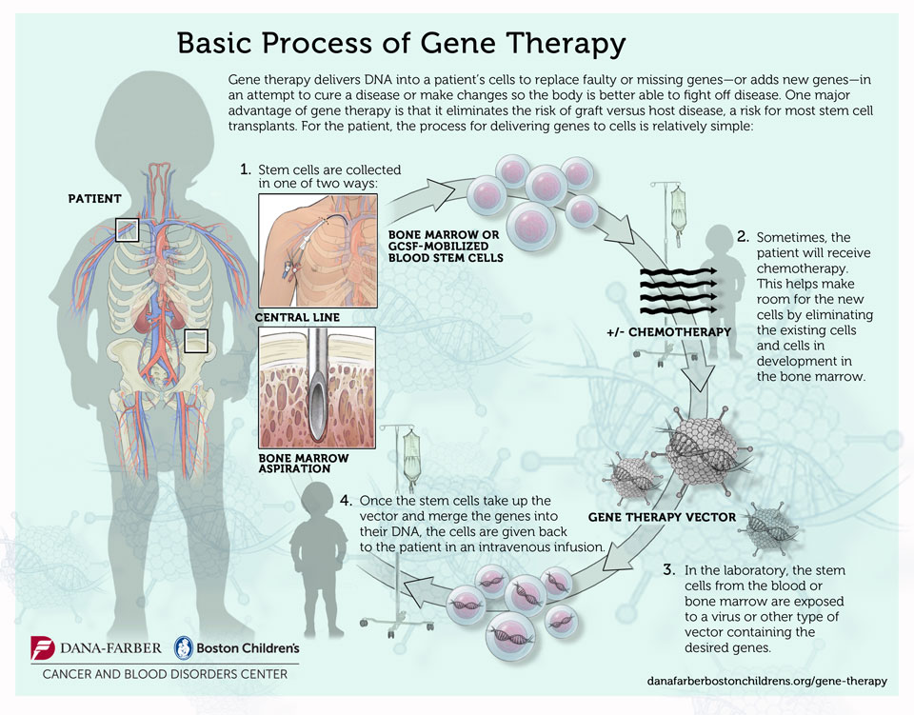
Terapia Gênica

Slide 60
Como ultrapassar a rainha vermelha?

Slide 61


Como ultrapassar a rainha vermelha?
Brasil, sempre que quis, teve sucesso em superar enormes desafios, articulando políticas públicas bem formuladas e de execução continuada por prazos longos com empresariado nacional ativo (agronegócio, Embraer, medicamentos)
+
Decisões Empresariais
Políticas de Estado

Slide 62


Como ultrapassar a rainha vermelha?
OPORTUNIDADES
DESAFIOS
Sistema Universal para 200 milhões de pessoas;
Comunidade científica de alto padrão;
Agência reguladora;
Indústria farmacêutica de classe mundial.
Governo se articular internamente ( = conseguir “funcionar”); e
“descobrir” potencialidade do Complexo Industrial da Saúde (10% do PIB).

Slide 63


GRUPO FARMABRASIL
RUMO À INOVAÇÃO
Reginaldo Arcuri
Presidente Executivo
 +55 61 3224-2003
contato@grupofarmabrasil.com.br
 SBS, Quadra 02, Bloco E, nº 12, 15º andar, Salas nº 1501 e 1502, Edifício Prime Business Convenience, CEP 70.070-120 - Brasília/DF

